Slide 1




MLOps-Edge-Lab
개인 학습 프로젝트 · 사내 교육자료
MLOps 파이프라인 · 엣지 sLLM 구축기
2026. 09
온프레미스 sLLM으로 산업안전 Agent와 AI튜터를 함께 구축하며 기록한 결정들

Slide 2
MLOps-Edge-Lab 교육자료
목차
Ⅰ
프로젝트
3p
Ⅱ
설계원칙
7p
Ⅲ
아키텍처
10p
Ⅳ
확장전략
16p

Slide 3
Ⅰ
프로젝트

Slide 4





1. 프로젝트 개요
Ⅰ
Ⅰ 프로젝트
Ⅲ
Ⅳ
MLOps 파이프라인 구축과 엣지 sLLM 구축, 두 가지 목표의 개인 학습 프로젝트
1인 개발 · 온프레미스 GPU 서버 1대(개발+운영 겸용) · 2026-09-17 시작
①
목표 1
②
목표 2
③
인프라
MLOps 파이프라인 구축
추출 → 학습 → 양자화 → RAG → Agent → 배포
엣지 배포용 sLLM 구축
Qwen3 파인튜닝 → GGUF 양자화
온프레미스 GPU 서버 1대
개발과 운영(서빙) 겸용
④
성격
⑤
핵심 스택
개인 학습 프로젝트
완료 후 사내 교육자료로 정리
Python · uv · MLflow · FastAPI · llama.cpp · FAISS
도메인 2개: 산업안전 · AI튜터
MLOps-Edge-Lab 교육자료
4

Slide 5
2. 핵심 설계 강점
Ⅰ
Ⅰ 프로젝트
Ⅲ
Ⅳ
온프레미스·오프라인 우선 설계 — 실제 서비스로 검증한 5가지 강점
온프레미스·오프라인 우선 — 완전 폐쇄망에서도 동작
①
온프레미스
②
판정=규칙, 서술=LLM
③
양자화 겸용 서빙
네트워크 단절 환경에서도 전 기능 동작
GPU 유무 모두 대응
안전 결정에 확률모델 배제
판정·장비제어는 규칙, LLM은 서술·검색만
GGUF 1개 파일로 CPU/GPU 겸용 서빙
같은 파일로 이기종 대응
④
실서비스로 검증됨
⑤
두 도메인 재사용
3가지 모두 /control-room 실서비스에서 검증됨
산업안전 Agent + AI튜터
하나의 스택, 두 도메인
MLOps-Edge-Lab 교육자료
5

Slide 6



3. 핵심 지표
Ⅰ
Ⅱ
Ⅲ
Ⅰ 프로젝트
실제 데이터·실측치로 검증한 파이프라인 — 숫자로 보는 현재 상태
데이터 처리량
양자화 압축률
운영 안정성
• 문서 추출 738/738건(안전 문서, 성공률 99.9%)
• GGUF 7,678MB → 2,382MB(Q4_K_M)
• 8개 서비스 systemd 상시 운영(68번)
• 안전 RAG 청크 12,964개(FAISS 인덱스)
• 약 3.2배 압축
• 웹·MLflow·Prometheus·Grafana 등
• AI튜터 RAG 청크 2,679개(수집 42건)
• GPU 가속 tg128 87.0 tok/s
• CI/CD 테스트→배포 27초(self-hosted)
• 하이브리드(BM25+dense) 검색
• CPU 23.6 tok/s 대비 약 3.7배(25번)
• "판정은 규칙, 서술은 LLM" 전 구간 검증
MLOps-Edge-Lab 교육자료
6

Slide 7
Ⅱ
설계원칙

Slide 8
1. 온프레미스가 필요한 이유
Ⅰ
Ⅱ 설계원칙
Ⅲ
Ⅳ
산업 현장의 네트워크·보안·하드웨어 제약이 온프레미스 sLLM을 요구한다
!
네트워크 단절
!
보안구역 제약
산업 현장 네트워크가 자주 끊김
클라우드 LLM 자체가 사용 불가
보안 구역·격리망은 외부 API 호출 금지
온프레미스 sLLM만이 유일한 선택지
!
엣지 하드웨어 다양성
!
실시간 장비 제어
엣지 디바이스마다 GPU 유무·사양 제각각
같은 GGUF 파일로 CPU/GPU 모두 대응
환풍기·가스차단기 등 장비 제어는 지연 불가
판정은 로컬 규칙이 즉시 처리(LLM 대기 없음)
MLOps-Edge-Lab 교육자료
8

Slide 9
2. 검증된 설계 원칙 5가지
Ⅰ
Ⅱ 설계원칙
Ⅲ
Ⅳ
다섯 가지 원칙 모두 실제 운영 중 문제로부터 검증되었다
규칙 우선순위 · 근거 기반 · 하이브리드 검색 · 라이선스 통제 · 공유자원 락
①
규칙-LLM 역할 분리
②
근거 없으면 모른다
③
하이브리드 검색
판정·장비제어는 규칙(rules.py)이 결정
LLM은 서술·검색만 담당(Decision 권한 추적)
RAG는 근거 문서 없이는 답변 보류
출처 인용까지 포함해 검증 가능하게 응답
BM25(형태소 내용어)+임베딩 RRF 결합
부산 인구 질의 1/4→4/4 정확도로 개선
④
소스별 라이선스 자동 통제
⑤
공유 자원엔 명시적 락 필요
allows_modification 플래그를 수집 시점에 기록
변경금지 소스는 서버가 재검증해 거부
통합관제·AI튜터가 같은 LLM 인스턴스 공유
SIGSEGV 실사고 이후 _llm_lock 재사용으로 해결
MLOps-Edge-Lab 교육자료
9

Slide 10
Ⅲ
아키텍처

Slide 11
1. 구축 단계(Phase)
Ⅰ
Ⅱ
Ⅲ 아키텍처
Ⅳ
산업안전을 먼저 완성하고, 같은 인프라 위에 AI튜터를 얹었다
Phase 1 = 산업안전 Agent (2026-09-17 완료) | Phase 2 = AI튜터 확장 (같은 인프라 재사용, 2026-09-19~)
Phase 1
규칙 기반 Agent + RAG + 장비제어 + 웹 시연
Phase 2
AI튜터 — 같은 GPU 서버·같은 임베딩/LLM 인프라 재사용
핵심 판정
임계값 ratio 기반 severity 판정(rules.py)
• AI튜터 RAG 인덱스 — 수집 문서 42건 → 2,679청크(안전 도메인과 분리)
도구 호출
LLM이 search_guidelines 선택적 호출(RAG 재사용)
• 학생 체험 — RAG · 파인튜닝 단독 · Claude 3종 비교
장비 제어
환풍기·소화설비 즉시 실행 / 가스차단기 승인대기
• 근거 기반 퀴즈 — 정답 토큰 코드 검증
엣지 검증
cgroup 에뮬레이션 8개 프로파일(코어/메모리/GPU유무)
• 통합관제와 같은 GPU 서버·같은 LLM 인스턴스 재사용(_llm_lock 공유)
운영 상태
systemd --user + linger, 재부팅에도 생존
관측성
MLflow 모델 레지스트리 + Prometheus/Grafana
웹 데모
/control-room 라이브 6현장 자동 갱신
CI/CD
self-hosted runner, 테스트→배포 27초
MLOps-Edge-Lab 교육자료
11

Slide 12
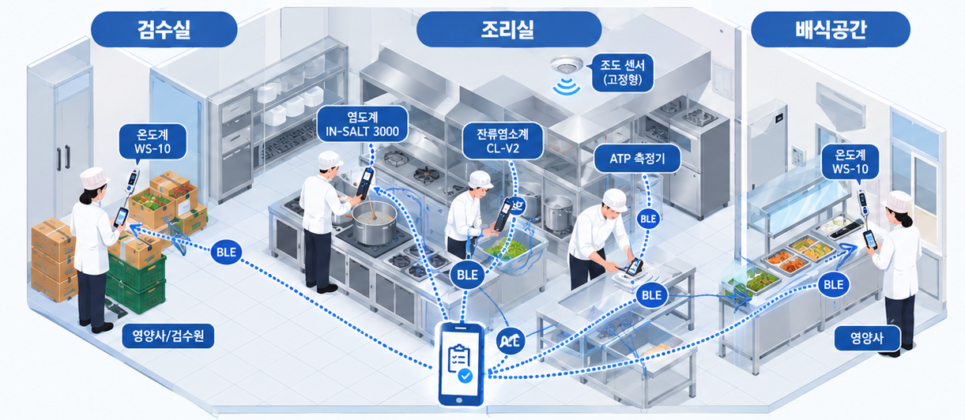
2. 산업안전 Agent 구조
Ⅰ
Ⅱ
Ⅲ 아키텍처
Ⅳ
"판정은 규칙이, 서술은 LLM이 — 안전에 확률모델을 개입시키지 않는다"
센서 입력 계층
규칙 판정 계층 (rules.py)
LLM 서술 계층
• 공기질/가스/조리흄 센서값
• 임계값 대비 ratio로 severity 결정
• search_guidelines 도구로 RAG 검색(선택적 호출)
• 정상/주의/위험 3단계
• 장비 제어(환풍기·가스차단기·소화설비) 즉시/승인대기 분기
• 규칙이 정한 사실을 그대로 인용해 서술
→
→
• 산소(O2) 등 lower_is_worse 지표 포함
• Decision(authority=rule)로 기록
• Decision(authority=llm)로 기록
• (실제 IoT 미연결, 시뮬레이션)
• 정상 케이스는 LLM 호출 없이 완결
• 에스컬레이션 · 사고리포트 초안 작성
센서 이벤트 → 규칙 판정(rules.py) → 장비 제어(즉시/승인대기) → LLM 서술(선택적 RAG) → 알림/에스컬레이션/사고리포트
MLOps-Edge-Lab 교육자료
12

Slide 13
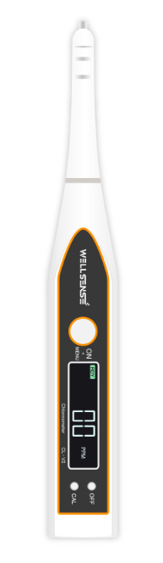
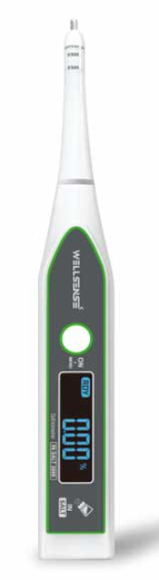
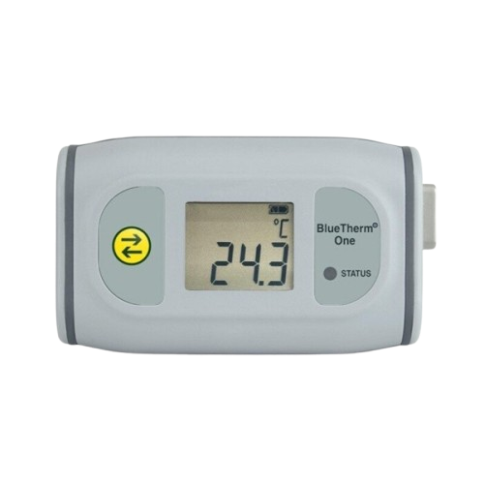

3. AI튜터 RAG 품질 파이프라인
Ⅰ
Ⅱ
Ⅲ 아키텍처
Ⅳ
질문 하나가 근거 있는 답으로 바뀌기까지 — 6단계 검색·검증 파이프라인
'부산 인구' 질의 — 단계별 정확도 개선
1
질문 입력
1단계
임베딩 단독
예: "부산의 인구는?"
1/4 정확 — 무관 경제자료가 상위 랭크(88번)
↓
2
밀집 벡터(dense) 검색
2단계
+ BM25 하이브리드
multilingual-e5-small 임베딩, 상위 20개
RRF 결합 → 3/4 정확(완전 해결은 아님, 89번)
↓
3
BM25 어휘 검색
kiwipiepy 형태소 분석 — 내용어만 추출(조사·어미 제외)
3단계
+ 내용어 필터링
↓
조사·어미 제거 후 BM25 재계산(품사 태그 기반, 90번)
4
RRF 결합
dense+BM25 순위를 Reciprocal Rank Fusion으로 합쳐 상위 후보 선정
4단계
+ sub_domain 다수결 보정
↓
RRF×1.15 소프트 가중 → 4/4 정확 달성(90번)
5
sub_domain 다수결 보정
검색 후보 다수 도메인에 RRF×1.15 소프트 가중
검증됨
SIGSEGV 수정 후 재검증
↓
같은 질문 6회 연속(3분+ 중첩) 요청, 크래시 0건(89번)
6
근거 인용 답변 생성
출처 명시, 근거 없으면 모른다고 답변
★ 검색 품질도 퀴즈 정답 검증도 — 소형 LLM의 자기 판단을 프롬프트가 아니라 코드로 검증한다(88·퀴즈 그라운딩 공통 원칙)
MLOps-Edge-Lab 교육자료
13

Slide 14
4. 프로덕션 장애 사례
Ⅰ
Ⅱ
Ⅲ 아키텍처
Ⅳ
실제 장애 1건 — 원인 규명부터 재발 방지까지
Dashboard Drill-down 5단계
정상 운영
›
RAG 하이브리드 검색 배포
›
3번째 질의 중 SIGSEGV
›
원인 규명(락 누락)
›
_llm_lock 추가 후 검증
"systemd Restart=always가 자동 복구했지만, 원인을 모르면 같은 사고가 반복된다"
① 증상
② 조사
③ 원인
④ 해결
• mlops-web이 SIGSEGV로 종료
• SSH로 동일 질문 격리 재현 → 재현 안 됨(로직 버그 아님)
• llama.cpp는 한 컨텍스트의 동시 디코딩을 지원하지 않음
• query_edu.answer() 호출을 with _llm_lock: 으로 감쌈
• systemd가 즉시 자동 재기동(Restart=always)
• journalctl 크래시 시각이 통합관제 12초 틱 주기와 일치
• 통합관제 백그라운드 루프와 학생 질문이 락 없이 동시 진입
• 새 락을 만들지 않고 기존 패턴 재사용
• 사용자 체감은 순간 접속 끊김 수준
• edu RAG 'ask'가 같은 in-process Llama 인스턴스 재사용 확인
• edu RAG 'ask' 추가 시 기존 락을 빠뜨림
• 2초 간격 6회 연속 요청(3분+ 중첩)으로 검증
• 3번째 경제 도메인 질의에서 발생
• 통합관제는 이미 _llm_lock 보호, edu RAG만 빠져있었음
• 공유 자원에 새 기능을 연결할 때 기존 보호장치 점검 누락
• journalctl에 SIGSEGV·루프 실패 0건 확인
MLOps-Edge-Lab 교육자료
14

Slide 15






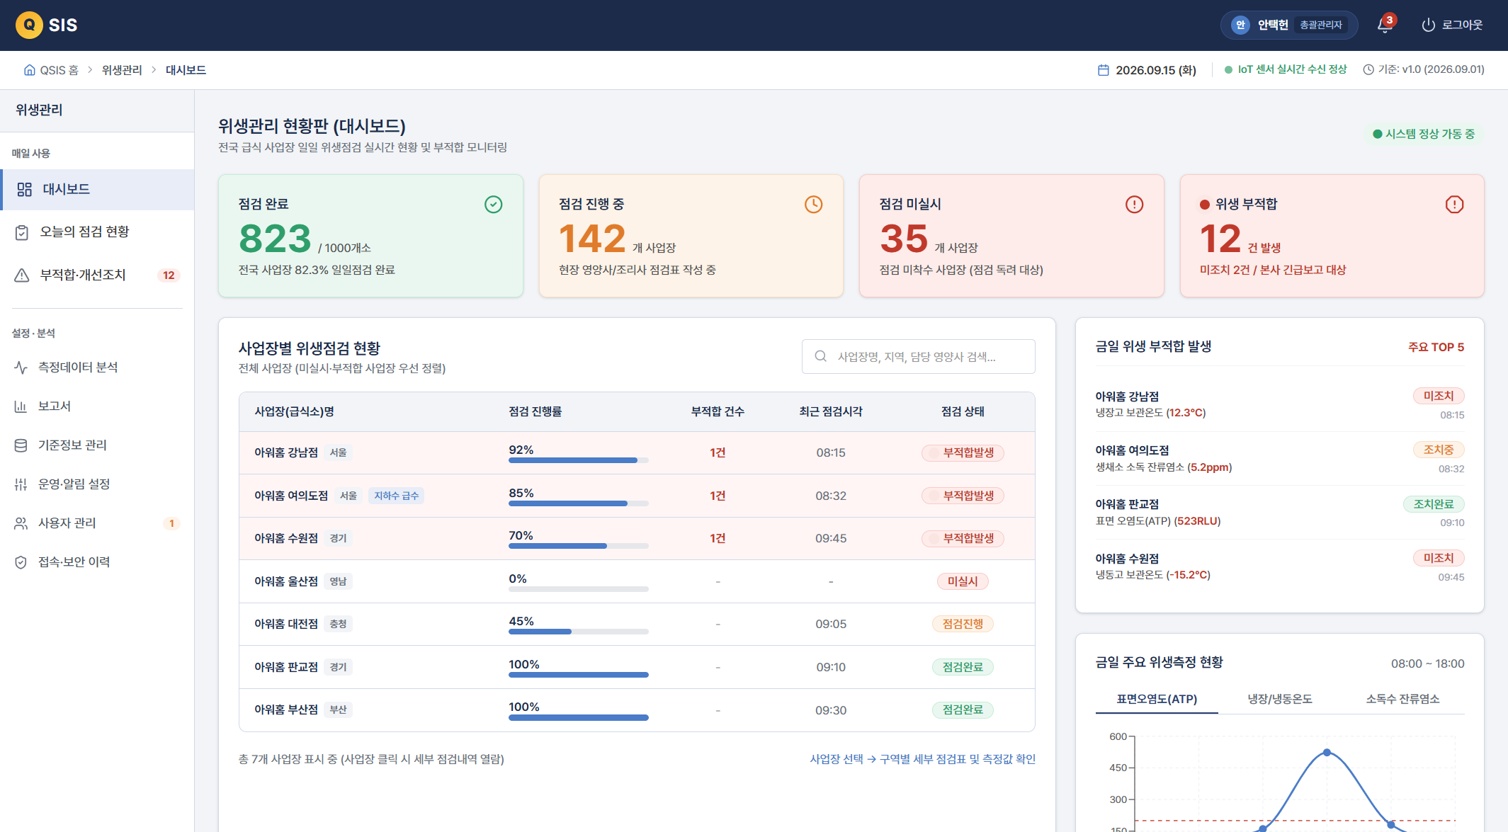
5. 실제 웹 메뉴 구성
Ⅰ
Ⅱ
Ⅲ 아키텍처
Ⅳ
산업안전과 AI튜터가 한 화면 안에서 공존한다
웹 메뉴 구성 (FastAPI + Jinja2)
메뉴 4개 + 운영 도구 링크 3개 — 한 서버 안에서 전부 연결된다
MLOps-Edge-Lab
파이프라인
8단계 파이프라인 실시간 시각화(1~7 완료)
문서 수·청크 수 등 실제 파일에서 매번 재계산 — 하드코딩 없음
통합관제
6개 현장 라이브 센서 카드 + 수동 시뮬레이션 통합
장비 상태(규칙)·LLM 알림 문구 단계별 표시 + TTS 자동 방송
AI 튜터
좌: 수집·학습 콘솔 / 우: 학생용 AI 비교 체험
교육 자료
RAG·파인튜닝·Claude 3종 비교 + 근거 기반 퀴즈(정답 토큰 코드 검증)
운영 도구
이 PPT를 PDF 변환해 웹에 그대로 임베드
pptx가 원본, PDF는 매번 재생성되는 파생물(항상 최신)
운영 도구 3종: MLflow(28082) · Prometheus(28083) · Grafana(28084) — 전용 포트로 외부 공개
MLOps-Edge-Lab 교육자료
15

Slide 16
Ⅳ
확장전략

Slide 17




1. 확장 로드맵
Ⅰ
Ⅱ
Ⅲ
Ⅳ 확장전략
지금 만든 것 위에, 다음은 무엇을 얹을 것인가
"산업안전에서 검증한 패턴을 AI튜터가 재사용했다 — 다음은 어디로 확장하는가"
현재 구축
향후 확장 (미착수, 후보 단계)
• 산업안전 Agent — 규칙 판정 + LLM 서술 + 장비제어
AI 토론 배틀
찬반 팀 배정 + AI가 진행·심판 — 전략.md 2차 후보, 아직 미착수
• AI튜터 — RAG · 파인튜닝 단독 · Claude 3종 비교
→
실제 엣지 하드웨어 검증
cgroup 에뮬레이션 하한선 추정만 — 상용화 시점에 진행
• AI튜터 — 근거 기반 퀴즈(정답 토큰 코드 검증)
cross-encoder 재순위화
• 둘 다 /control-room, /edu-admin에서 라이브 데모 가능
RAG 2순위 개선안 — 코퍼스가 커지면 재검토(90번)
정식 임계값 전면 반영
산소(O2) 구조 변경 외 일부 물질은 아직 근사치(65·66번)
MLOps-Edge-Lab 교육자료
17

Slide 18
2. 기대 효과
Ⅰ
Ⅱ
Ⅲ
Ⅳ 확장전략
세 그룹 모두에게 실제로 남는 것
안전 담당자
학생 · 교육 현장
회사 사업 측
• 판정 지연 없음 — 규칙이 즉시 결정
• RAG는 출처 인용 — 근거 기반 학습
• 기존 엣지 하드웨어·입찰 자산과 결합 가능한 실증 사례
• 완전 온프레미스 — 보안구역에서도 동작
• Claude 3종 비교로 비용·품질을 투명하게 확인
• 온프레미스 sLLM 레퍼런스 아키텍처 확보
• 고위험 장비제어는 승인대기로 안전하게
• 근거 기반 퀴즈로 암기가 아닌 확인 학습
• 8개 서비스 무인 운영 검증됨(systemd)
• 알림 문구에 근거 문서 인용 포함
• 파인튜닝 단독 답변과 대조해 환각을 직접 체감
• CI/CD·레지스트리·모니터링 등 표준 MLOps 완비
MLOps-Edge-Lab 교육자료
18

Slide 19

grib-arws-bot/mlops-edge-lab
완료 후 사내 교육자료로 정리 예정

